Slide 1

学期项目展示 停车场
开发团队:
成员：张全发
成员：张浩宇
技术应用:
JSP
CSS
HTML
My SQL
MVC模式

Slide 2




团队介绍
张浩宇
2016207149
后台开发
张全发
2016207252
前端开发

Slide 3
目录
项目概述
开发跟进
主要业务
功能展示

Slide 4
项目概述
停车场：一个面向社会的公共停车管理平台

Slide 5
开发跟进 – SDLC(软件开发生命周期)
Phase / Task / Module 阶段/任务/模块 | Assigned To 分配给 | Due Date 预定完成日期 | Outcome / Status 结果/状态 | Comments / Remarks 备注
后台设计 | 张浩宇 |  | 超额完成
前端设计 | 张全发 |  | 顺利完成

Slide 6
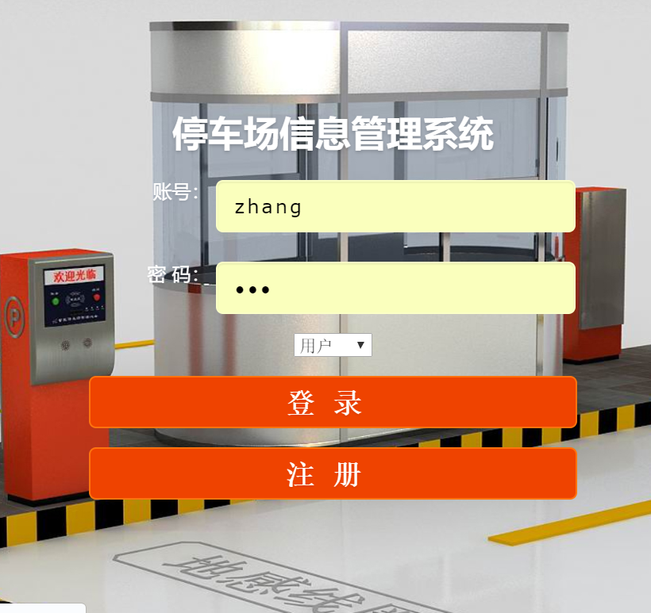
功能展示截图
登录界面

Slide 7
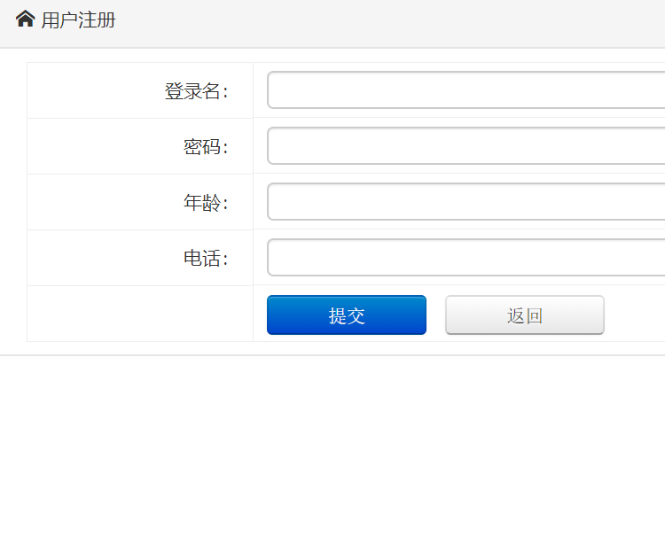
功能展示截图
用户注册

Slide 8
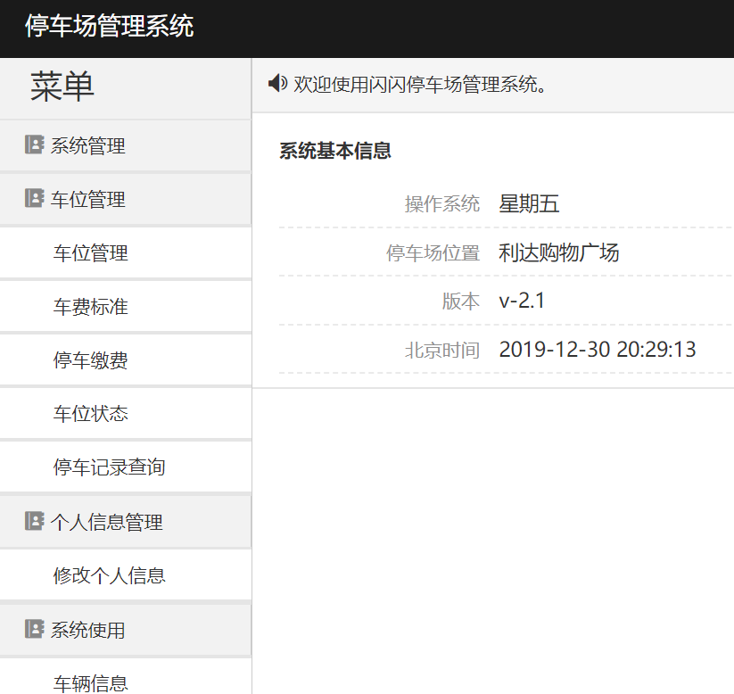
功能展示截图
首页信息

Slide 9
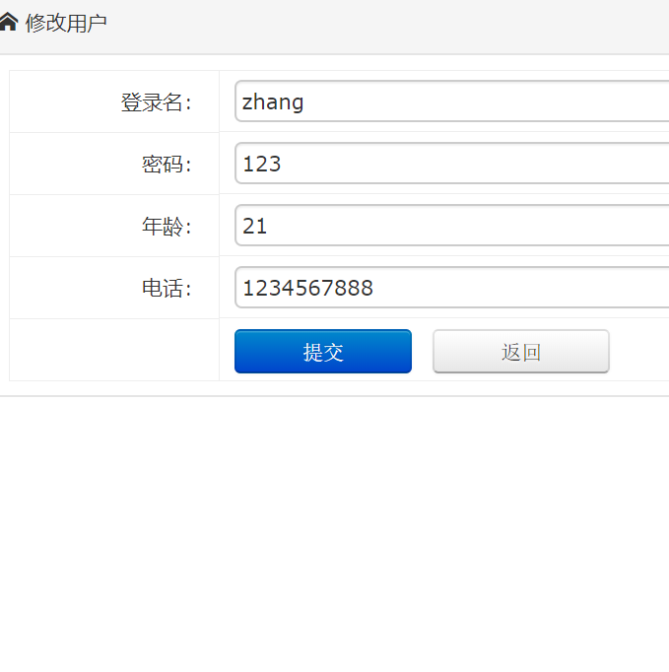
功能展示截图
修改个人信息

Slide 10
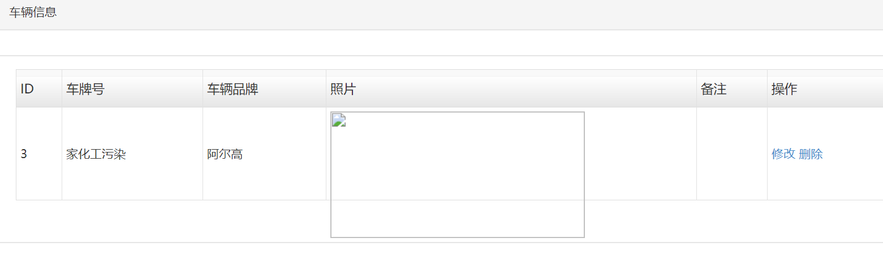
功能展示截图
车辆信息

Slide 11
遇到的挑战
小组工作分配问题
项目周期过短的克服
舒适美观界面的设计
简洁的数据库设计
功能齐全的Java类的设计

Slide 12
待改善部分
部分人性化功能的实现
界面设计还需优化
冗余代码的修改

Slide 13


Slide 14
谢谢！

